Slide 1
Verantwortung der Wissenschaft Bericht der Präsidentin der Leibniz-Sozietät
Prof. Dr. Gerda Haßler

Slide 2
Plenarsitzungen
10.02.2022 Prof. Dr. Christian P. R. Hackenberger: Biopharmazeutika und Protein-Konjugate: Neue Ansätze für den gerichteten Wirkstofftransport
10.03.2022 Gerda Haßler (MLS): Emergenz, Transformation und Obsoleszens von Begriffen und Methoden am Beispiel der Geschichte der Sprachwissenschaft
07.04.2022 Hanns-Christian Gunga: Zu weit, zu hoch, zu heiß, zu kalt – wenn der Mensch an seine Grenzen kommt
12.05.2022 Jürgen Hamel (MLS): Ein Dokument der Astronomie und der Kulturgeschichte. Die astronomische Uhr der Nikolaikirche Stralsund von 1394
09.06.2022: Udo Schagen: Hermann Stieve (1886–1952) und die anatomische Forschung an Gewaltopfern im Nationalsozialismus

Slide 3
Klassensitzungen Naturwissenschaften und Technikwissenschaften
9.12.2021 Heinz Kautzleben (MLS): Die Förderung der Geowissenschaften in der Leibnizschen Gelehrtengesellschaft
10.02.2022 Olaf Scupin (MLS): Die Pflege des Menschen: Zur gesellschaftlichen Funktion der professionellen Pflege
10.03.2022 Uwe Schröder (MLS): Elektrochemie – Werkzeug mit Zukunft!
07.04.2022 Viktoria Weber (MLS): Aktivierung von Zellen an der Grenzfläche zwischen Blut und Biomaterialien
12.05.2022 Boris Klempa (MLS): Hantaviruses: a story of (not only) mice and men
09.06.2022 Michael Kaasch (MLS): Zur Anatomiegeschichte und Neuronentheorie im Lebenswerk des Berliner Anatomen Walter Kirsche (1920–2008). Zu Beginn der Klassensitzung Buchvorstellung durch Ekkehard Höxtermann (MLS): „Das Buch der Natur“ – Erinnerungen an Walter Kirsche (1920 bis 2008)

Slide 4
Klassensitzungen Geistes- und Sozialwissenschaften
9.12.2021 Norman Paech: Der Ausnahmezustand als Normalzustand – Kritische Anmerkungen zur Corona-Politik (online)
10.02.2022 Annette Hoxtell (MLS): Digitales Arbeiten und psychologische Sicherheit (online)
10.03.2022 Dr. Stefan Knauß (MLS): Die Rechte der Natur als Konzeption starker Nachhaltigkeit? (online)
07.04. 2022 Jürgen Erfurt (MLS): Sprachwissenschaftliche Zugriffe auf Transkulturalität (online)
12.05.2022 Teresa Valiente Catter (MLS) Imaynataq yachachkanchik. Imaynataq yachachichkaniku. Lernen und Lehre in indigenen Quechua-Gemeinschaften Perus
09.06.2022: Andreas F. Kelletat (MLS) Wem gehört der übersetzte Text? Überlegungen zu einem historisch-sammelbiographischen Forschungs- und Editionsprojekt

Slide 5
Weitere Tagungen
26.11.2021: Cyberscience – Wissenschaftsforschung und Informatik. Digitale Medien und die Zukunft der Kultur wissenschaftlicher Tätigkeit. Tagung des Arbeitskreises „Emergente Systeme / Informatik und Gesellschaft“ (online)
17.02.2022: Kolloquium der Leibniz-Sozietät am 17.2.2022 zu Ehren der Sozietäts-Mitglieder W. Ebeling, A. Jähne, W. Kriesel und H.-J. Rothe
17.03.2022: Kritische Rohstoffe, Gewinnung bis Entsorgung: Die Geowissenschaften als Problemlöser. Tagung des Arbeitskreises GeoMUWA
06.05.2022: Veranstaltung des AK Gesellschaftsanalyse mit Vorstellung des Buches „Wachstumskritik, Postwachstum, Degrowth. Wegweiser aus der (kapitalistischen) Zivilisationskrise“ von Frank Adler (MLS)
13.05.2022: Kolloquium Arbeitskreis Energie, Mensch und Zivilisation: Die Energiewende 2.0: Im Fokus die Infrastruktur
20.05.2022: Festveranstaltung anlässlich des 25. Jahrestages der Gründung der Stiftung der Freunde der Leibniz-Sozietät und des 20. Jahrestages der Gründung des Leibniz-Institut für interdisziplinäre Studien

Slide 6
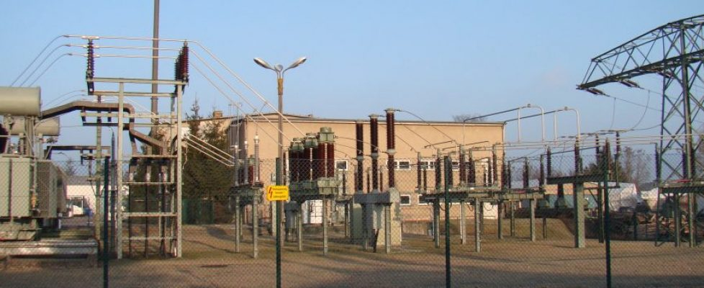
Herausforderungen eines nachhaltigen Umgangs mit den Umweltressourcen
Die Energiewende 2.0: Im Fokus die Infrastruktur
Transformation des Energiesystems hin zu einem klimaneutralen System
systemischer Einsatz von Speichern neu gedacht, neue Energieträger
Beiträge der Elektrochemie als Baustein und Bindeglied künftiger regenerativer Energietechnologien

Slide 7
Kritische Rohstoffe, Gewinnung bis Entsorgung: Die Geowissenschaften als Problemlöser
Viele der kritischen Rohstoffe sind innerhalb der europäischen Union nicht vorrätig bzw. sie können nur begrenzt abgebaut werden
politische Lage im Abbaugebiet gehen sowie um Arbeits- und Umweltbedingungen
Wiederverwendung kritischer Rohstoffe

Slide 8
Nachhaltigkeit
Rechte der Natur als Konzeption starker Nachhaltigkeit
Christopher Stone: Should trees have standing? (1972)
seit 2006 über 100 Initiativen in 24 Ländern, derartige Rechte der Natur in geltendes Recht zu integrieren
Verfassung von Ecuador (2008): die Natur neben Menschen und Körperschaften als Rechtsträger

Slide 9
Wahrnehmung der Verantwortung zur Auseinandersetzung mit aktuellen Problemen
intensive Beschäftigung des Arbeitskreises Gesellschaftsanalyse mit Perspektiven und Erfahrungen transformativer Forschungen zum Strukturwandel
Diskussion zu Europa im 21. Jahrhundert im Arbeitskreis „Europa-Selbstverständnisse und Perspektivenvielfalt“
die Entdeckung und Erforschung neuer Hantaviren

Slide 10
Wahrnehmung der Verantwortung zur Auseinandersetzung mit aktuellen Problemen
Berichte über chemische und biochemische Methoden für die gezielte Modifikation von Peptiden, Proteinen und Antikörpern, die für die Beantwortung biologischer Fragestellungen aus der Grundlagenforschung verwendet werden und gleichzeitig aber auch als neue Biopharmazeutika für pharmazeutische Anwendungen genutzt werden

Slide 11
Wahrnehmung der Verantwortung zur Auseinandersetzung mit aktuellen Problemen
Lernen und der Lehre in indigenen Quechua-Gemeinschaften
Skizzierung von Grundzügen einer Theorie der Transkulturalität

Slide 12
Wahrnehmung der Verantwortung zur Auseinandersetzung mit aktuellen Problemen
Verhältnis der Wissenschaft zur nationalsozialistischen Verfolgung und Unterdrückung und ihren politischen, nationalistischen und rassistischen Zielen

Slide 13
Verantwortung zum Vermitteln von Erkenntnissen an ein multidisziplinäres Publikum

Slide 14
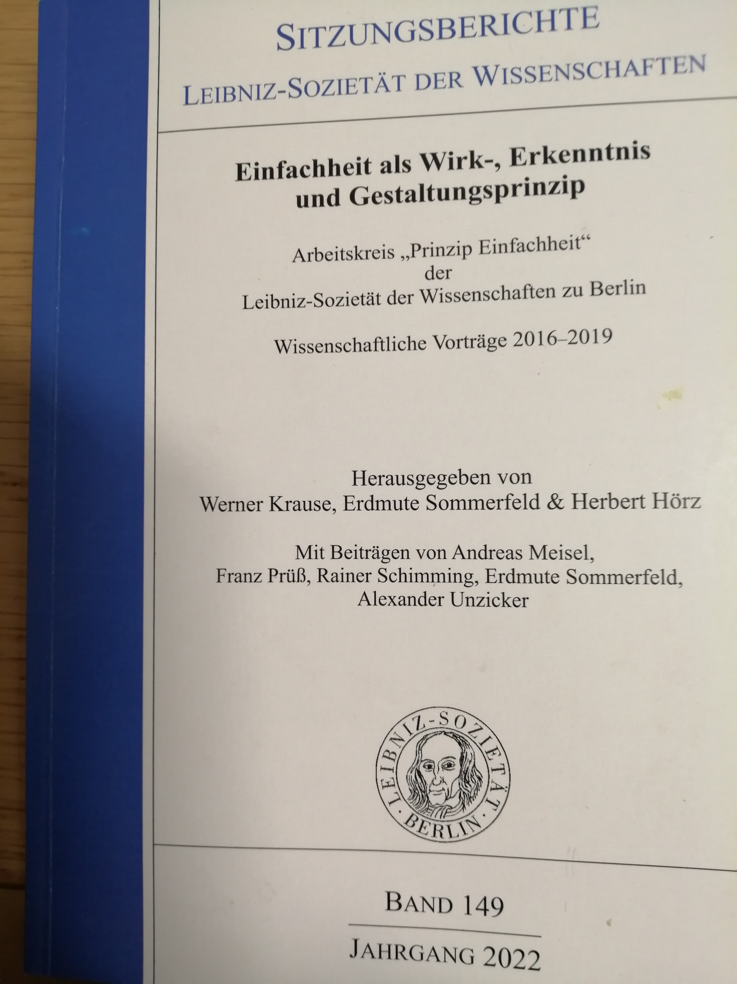
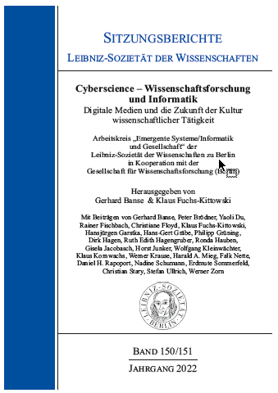
Sitzungsberichte

Slide 15
Abhandlungen
Herrmann, Dieter B. (Hrsg.) (2022): Wissenschaftlich-technische Aspekte der Venuserkundung. Gestern – Heute – Morgen. Berlin: trafo-Verlag der Wissenschaften. [= Abhandlungen der Leibniz-Sozietät der Wissenschaften, Bd. 71], 203 S., mehr als 40 farb. Abb., ISBN 978-3-86464-234-0, 39,80 EUR

Slide 16
Leibniz Online

Slide 17
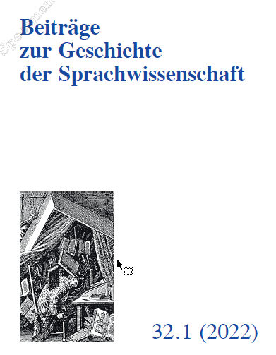
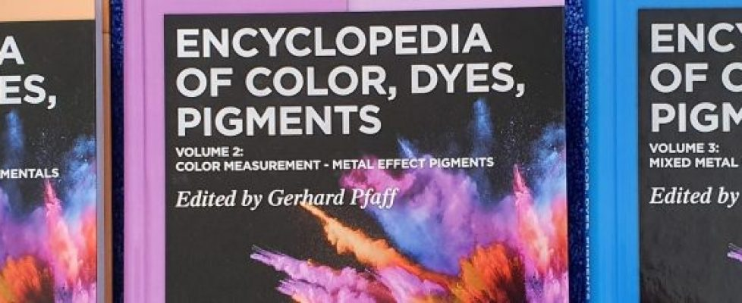
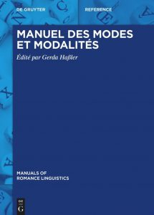
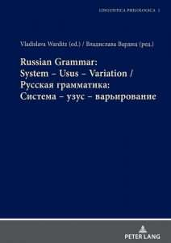
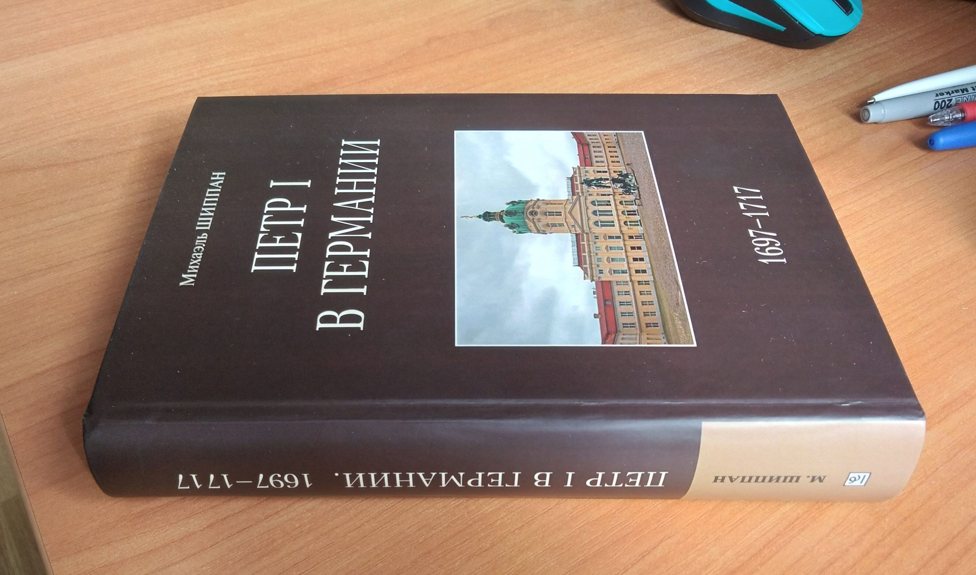

Slide 18
Was bedeutet Verantwortung allgemein und Verantwortung der Wissenschaft in Krisensituationen im Besonderen?

Slide 19
Diskurs um die Verantwortung
untrennbar mit der Frage der Freiheit des Willens
Wörter Verantwortung, Verantwortlichkeit gewinnen erst im 19. Jahrhundert philosophische Bedeutung
18. Jahrhundert: responsible und responsibility in England häufig in der verfassungsrechtlichen Debatte um die These verwendet, dass nicht der König verantwortlich sein kann (The King can do no wrong)
1783: Wort responsabilité nach Frankreich exportiert (Proschwitz 1965)
Konjunktur als Modewort während der Revolution

Slide 20
responsabilité während der Revolution
La responsabilité des ministres est une garantie non moins illusoire.
‘Die Verantwortlichkeit der Minister ist eine nicht minder illusorische Garantie.’ (Journal de la société de 1789, 5 juin 1790 n° 1, 33)
Car enfin les ministres manqueroient-ils de moyens pour échapper à la responsabilité ?
‘Und schließlich: Fehlt es den Ministern an Mitteln, um sich der Verantwortung zu entziehen?’ (Journal de la société de 1789, 5 juin 1790 n° 1, 33)
On évite ainsi de dégager le pouvoir exécutif de la responsabilité et d'en charger le corps législatif.
‘So wird vermieden, dass die Exekutive von der Verantwortung entbunden und die Legislative damit belastet wird.’ (Journal de la société de 1789, 12 juin 1790 n° 2, 14)

Slide 21
Leibniz, Essais de théodicée sur la bonté de Dieu, la liberté de l'homme et l'origine du mal. Amsterdam : Isaac Troyel 1710, 297
Il ne faut donc que bien entendre les distinctions, comme celle que nous avons pressée bien souvent entre le nécessaire et le certain, et entre la nécessité métaphysique et la nécessité morale. Et il en est de même de la responsabilité et de l'impossibilité, puisque l'événement, dont l'opposé est possible, est contingent ; comme celui dont l'opposé est impossible, est nécessaire. On distingue aussi avec raison entre un pouvoir prochain et un pouvoir éloigné, et, suivant ces différents sens, on dit tantôt qu'une chose se peut et tantôt qu'elle ne se peut pas. (Leibniz, Essais de théodicée sur la bonté de Dieu, la liberté de l'homme et l'origine du mal. Amsterdam : Isaac Troyel 1710, 297)
‘Wir müssen also die Unterscheidungen, wie die, die wir oft genug zwischen dem Notwendigen und dem Sicheren sowie zwischen der metaphysischen und der moralischen Notwendigkeit getroffen haben, nur richtig verstehen. Und ebenso verhält es sich mit der Verantwortlichkeit und der Unmöglichkeit, denn das Ereignis, dessen Gegenteil möglich ist, ist kontingent; wie das Ereignis, dessen Gegenteil unmöglich ist, notwendig ist. Man unterscheidet auch mit Recht zwischen einer nahen und einer fernen Macht, und diesen verschiedenen Bedeutungen folgend sagt man bald, dass etwas möglich ist, und bald, dass es nicht möglich ist.’

Slide 22
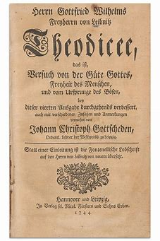
Theodizee (1710)
Begriff vom vernünftigen Willen gründet, der zur besten der möglichen Welten führt
Louis Bertrand Castel (1737): Rezension in der einflussreichen Zeitschrift Mémoires de Trévoux: optimisme
Anspruch auf rationale Theodizee auch von anderen Kritikern zurückgewiesen, wie Voltaire, Hume oder Holbach

Slide 23
Zuschreibung von Verantwortung
Problem der Möglichkeit von Willensfreiheit in einer von Kausalität bestimmten Welt
Immanuel Kant in der Kritik der reinen Vernunft: ohne Freiheit des Willens sei es unmöglich, dem moralischen Subjekt die Verantwortung für eine Handlung zuzuschreiben
„absoluten Spontaneität der Handlung, als der eigentliche Grund der Imputabilität derselben“ (Kant 1781–87, A 553-54/B 581–82; A 448/B476).
Bewusstsein der Freiheit nur durch das Bewusstsein der Verantwortung zugänglich sein

Slide 24
Freiheit zu wollen, was wir sollen
durch Vernunft zum Besten bestimmt zu werden heißt am freiesten zu sein
Nouveau Essais sur l’entendement humain (1704, ‘Neue Abhandlungen über den menschlichen Verstand’): freie Selbstbindung, eine moderne Form von Verantwortung, als ein wichtiges Prinzip erklärt
„Hegel war der erste, der das Verhältnis von Freiheit und Notwendigkeit richtig darstellte. Für ihn ist die Freiheit die Einsicht in die Notwendigkeit. ‚Blind ist die Notwendigkeit nur, insofern dieselbe nicht begriffen wird.‘ Nicht in der geträumten Unabhängigkeit von den Naturgesetzen liegt die Freiheit, sondern in der Erkenntnis dieser Gesetze, und in der damit gegebnen Möglichkeit, sie planmäßig zu bestimmten Zwecken wirken zu lassen.“ (Engels 1962: 106)

Slide 25
Quelle dieser Notwendigkeit
Instanz, die die Verpflichtung zur Verantwortung auferlegt
Verantwortung als „das Einstehen eines Akteurs für die Folgen seiner Handlungen in Relation zu einer geltenden Norm“ (Fonnesu 2017: 5)
Art dieser Instanz, die uns in die Pflicht nimmt, die uns Verantwortung zuschreibt oder auferlegt ist maßgeblich dafür, ob Wissenschaftler wollen können, was sie sollen

Slide 26
Gregorio López Madera (1562-1649)
1601, ‘Abhandlungen über die Gewissheit der in Granada entdeckten Reliquien aus den Jahren 1588 bis 1598’
wies anhand der etymologischen Befunde zwischen spanischen und lateinischen Wörtern Ableitungen nach
das Lateinische sollte sich also aus dem Spanischen entwickelt haben
historiographisches Paradoxon

Slide 27
Hat López Madera 1601 gegen seine Verantwortung als Wissenschaftler verstoßen?
Bekannt war, dass sich die romanischen Sprachen aus dem Latein entwickelt haben und nicht umgekehrt
Leicht festzustellen war, dass dieses Dokument eine Fälschung war.
nicht in der Verantwortung philologischer Exaktheit
Volkssprache aufwerten, indem er ihr hohes Alter und damit ihre biblische Würde nachwies
Nachweis des Alters und der Ursprünglichkeit dieser Sprache eignete sich sehr gut als sprachpolitisches Argument
ideologische und politische Instanzen

Slide 28
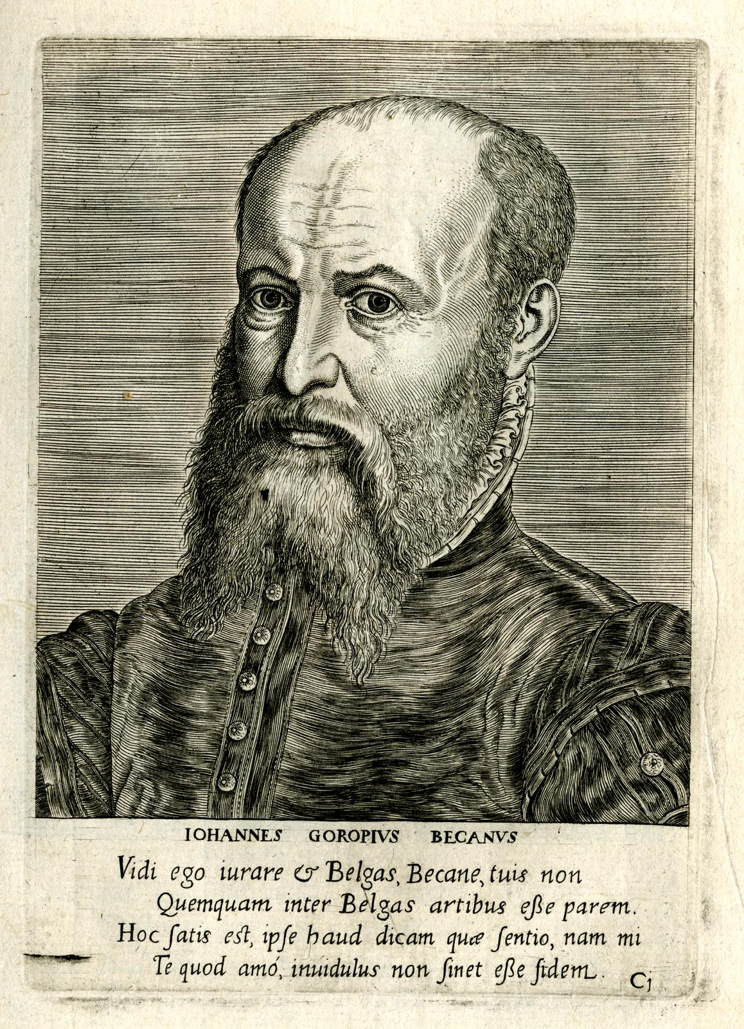
Würde der Volkssprachen mit der Konstruktion ihres frühen Ursprungs aufwerten
Goropius Becanus (Jan van Gorp van der Beke 1518-1572)
lingua Adamica, von der alle anderen Sprachen abgeleitet seien
„Durchbruch des modernen Nationalismus im Sprachdenken“ (Borst 1957-63, III/1: 1217)
Verantwortung der mit der Apologie der Volkssprachen befassten Gelehrten

Slide 29
konfligierende Verantwortungen
beruhen auf unterschiedlichen Instanzen des Wollen Sollens
können zu unterschiedlichen Ergebnissen des wissenschaftlichen Denkens führen
interne und externe Verantwortung

Slide 30
konfligierende Verantwortungen

Slide 31
Zuwahl neuer Mitglieder

